Slide 1

INFORME MENSUAL CALIDAD DE RESPUESTAS - ABRIL
Subgerencia de Gestión Administrativa
Proceso de Gestión de Servicio a la Ciudadanía

Slide 2


OBJETIVO
Evaluar el cumplimiento de los atributos de calidad (calidez, oportunidad, claridad y coherencia) en las respuestas emitidas a las peticiones registradas por la ciudadanía en los sistemas de gestión de PQRSD (SIGA y BTE) por la Agencia, según los lineamientos establecidos por Secretaría General.
  Oportunidad: Es la condición de responder a tiempo a las necesidades y requerimientos de la ciudadanía.
  Coherencia: Relación que debe existir entre la respuesta y/o información brindada en los canales de atención y la petición a la ciudadanía.
  Claridad: Hace referencia a que la respuesta y/o información brindada por la Entidad, se brinde en términos comprensibles para la ciudadanía.
  Calidez: Entendido como el trato digno, amable y respetuoso que se brinda a la ciudadanía con la respuesta a su petición o requerimiento.

Slide 3
LINEAMIENTO DE EVALUACIÓN
El Proceso de Gestión de Servicio a la Ciudadanía ha establecido la siguiente metodología, teniendo en cuenta la guía para la evaluación de calidad de las respuestas emitidas en el sistema distrital para la gestión de peticiones ciudadanas de Secretaría General.
  El proceso de gestión de servicio a la ciudadanía tendrá 10 días calendario a partir del mes siguiente, para remitir la base con la muestra definida a evaluar del mes inmediatamente anterior.
  El apoyo administrativo del proceso tendrá 15 días calendario para realizar la evaluación tomando como muestra el 2% de la totalidad de las PQRSD allegadas a la Agencia.
  El proceso de gestión de servicio a la ciudadanía consolidará los resultados y se generará un informe mensual, el cual se publicará en la página web de la entidad.
  Para el cálculo de las cantidades a evaluar se utiliza como Técnica la Muestra estratificada (distribución por dependencias) en el cual las dependencias con mayor emisión de respuestas les corresponde una muestra mayor y a su vez las dependencias con menor emisión de respuesta tendrán una menor.

Slide 4
EVALUACIÓN ABRIL
Respuestas Abril 2024:
Durante el mes evaluado, las dependencias de la Agencia ATENEA generaron un total de 2.085 respuestas a PQRSD, por lo cual el 2% de la muestra para la evaluación por parte del proceso de gestión de servicio a la ciudadanía corresponde a un total de 42 respuestas, donde se obtuvieron los siguientes resultados:
MES | COHERENCIA |  | CLARIDAD |  | CALIDEZ |  | OPORTUNIDAD |  | MANEJO DE SISTEMA
 | Cumple | Incumple | Cumple | Incumple | Cumple | Incumple | Cumple | Incumple | Cumple | Incumple
abr-24 | 42 | 0 | 32 | 10 | 41 | 1 | 42 | 0 | 42 | 0
 | 100% | 0% | 76% | 24% | 98% | 2% | 100% | 0% | 100% | 0%
Tabla 1. Consolidado resultados evaluación de calidad mes abril 2024
Elaborado por el Proceso de Gestión de Servicio a la Ciudadanía, con datos tomados de la Matriz de evaluación de calidad de las respuestas a peticiones ciudadanas, mes abril de 2024

Slide 5
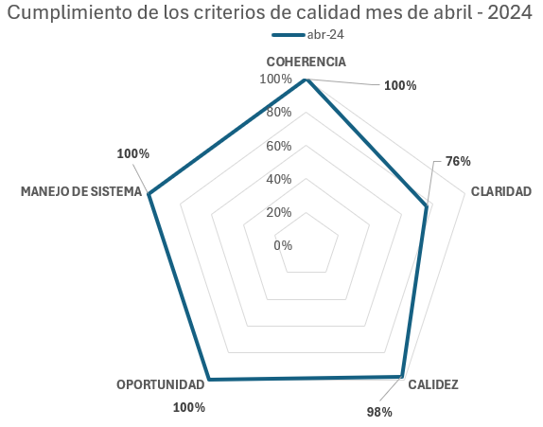
RESULTADOS ABRIL
Resultados:
Del total de respuestas analizadas con base en la muestra (42); el 100% cumplen con los criterios de coherencia, el 76% cumplen con los criterios de claridad, el 98% cumplen con los criterios de calidez, el 100% cumplen con los criterios de oportunidad y el 100% con los criterios de Manejo del sistema, para cumplimiento en la calidad de las respuestas para la Gestión de Peticiones Ciudadanas del 94,76% para el periodo en mención.
Figura 1. Cumplimiento de los criterios de calidad mes abril 2024.
Elaborado por el Proceso de Gestión de Servicio a la Ciudadanía, con datos tomados de la Matriz de evaluación de calidad de las respuestas a peticiones ciudadanas, mes abril de 2024

Slide 6
ANÁLISIS DE LAS RESPUESTAS
Análisis:
Teniendo en cuenta la evaluación realizada, se relacionan las afectaciones encontradas en las respuestas emitidas por la Agencia a las peticiones durante el periodo en mención:
No. PETICIÓN | MANEJO DEL SISTEMA | COHERENCIA | CLARIDAD | OPORTUNIDAD | CALIDEZ | OBSERVACIÓN
1-2024-10012 | SI | SI | NO | SI | SI | No utiliza un lenguaje claro para argumentar la respuesta
1-2024-9667 | SI | SI | NO | SI | SI | No utiliza un lenguaje claro para argumentar la respuesta
1-2024-9671 | SI | SI | NO | SI | SI | No utiliza un lenguaje claro para argumentar la respuesta
1-2024-9662 | SI | SI | NO | SI | SI | No utiliza un lenguaje claro para argumentar la respuesta
1-2024-9666 | SI | SI | NO | SI | SI | No utiliza un lenguaje claro para argumentar la respuesta
1-2024-9784 | SI | SI | NO | SI | SI | No utiliza un lenguaje claro para argumentar la respuesta
1-2024-10009 | SI | SI | NO | SI | SI | No utiliza un lenguaje claro para argumentar la respuesta
1-2024-10499 | SI | SI | SI | SI | NO | Falta sustento en la respuesta, pantallazo y finalizar la idea de la petición.
1-2024-9519 | SI | SI | NO | SI | SI | No utiliza un lenguaje claro para argumentar la respuesta
1-2024-9527 | SI | SI | NO | SI | SI | No utiliza un lenguaje claro para argumentar la respuesta
1-2024-10014 | SI | SI | NO | SI | SI | No utiliza un lenguaje claro para argumentar la respuesta
Tabla 2. Análisis de las respuestas
Elaborado por el Proceso de Gestión de Servicio a la Ciudadanía, con datos tomados de la Matriz de evaluación de calidad de las respuestas a peticiones ciudadanas, mes abril de 2024

Slide 7
RESULTADO GENERAL
Resultado:
A continuación, se presenta el cumplimiento en la calidad de las respuestas del periodo del informe, donde se puede evidenciar el porcentaje de cumplimiento en la calidad de las respuestas a peticiones ciudadanas de la Agencia ATENEA que para el mes de Abril alcanzó el 94,76%:
Cumplimiento en la calidad de las respuestas a peticiones ciudadanas | Cantidad de respuesta emitidas (Universo) | Cantidad de respuestas emitidas (Muestra) | % de cumplimiento de calidad
abr-24 | 2.085 | 42 | 94,76%
Tabla 3. Resultado general
Elaborado por el Proceso de Gestión de Servicio a la Ciudadanía, con datos tomados de la Matriz de evaluación de calidad de las respuestas a peticiones ciudadanas, mes abril de 2024

Slide 8
RECOMENDACIONES
Para mejorar el indicador de claridad se recomienda:
  Se recomienda actualizar las respuestas proforma para que se uniforme el método de dirigirse a la ciudadanía (usteado, tuteado).
  Hacer uso del Word para verificar signos de puntuación y errores gramaticales.
  Profundizar en la respuesta según el requerimiento de la ciudadanía, haciéndola de fácil entendimiento.
Para mejorar el indicador de calidez se recomienda:
  Se recomienda hacer uso de imágenes para que la ciudadanía se guíe cuando sean respuestas de plataforma
  Se recomienda hacer uso de palabras amables para que la información no sea plana.

Slide 9


